Slide 1
การเขียนชีวประวัติและอัตชีวประวัติ

Slide 2
ชีวประวัติ คือ งานเขียนชนิดหนึ่งที่เป็นการกล่าวถึงเรื่องราวของบุคคลในช่วงชีวิต ชีวประวัติของบุคคลหนึ่งๆ ไม่เพียงแต่กล่าวถึง วันเกิด อาชีพ การศึกษา แต่จะมีการถึงเรื่องราวของแต่ละช่วงชีวิต และเหตุการณ์สำคัญที่เกิดขึ้นในชีวิต ทั้งนี้หากเป็นประวัติของผู้เขียนเอง จะนิยมเรียกว่า อัตชีวประวัติ

Slide 3
ลักษณะของงานเขียนอัตชีวประวัติ ๑. เป็นงานเขียนที่นำเสนอข้อมูลและเรื่องราวเกี่ยวกับตัวของผู้เขียนเอง ๒. เนื้อหาประกอบด้วย ประวัติส่วนตัว การศึกษา การทำงาน ความสัมพันธ์ การเสียชีวิตอีกทั้งเรื่องราวต่างๆที่สำคัญในชีวิตของตัวผู้เขียน เป็นการนำเสนอเรื่องราว ประสบการณ์และอาจเล่าถึงชีวิตที่ไม่มีใครเคยรู้มาก่อนโดยมากการเขียนอัตชีวประวัติจะเขียนจากความทรงจำของตัวผู้เขียนเอง มีลักษณะใกล้เคียงกับบันทึกความทรงจำ

Slide 4
หลักการเขียนอัตชีวประวัติ ๑. ใช้ภาษาระดับทางการหรือกึ่งทางการ ๒. เขียนครอบคลุมทั้งเรื่องในอดีต ปัจจุบัน และอนาคตว่าคิดอย่างไร จะทำอย่างไร หรืออาจจะเล่าเหตุการณ์ คติประจำใจ หรือเหตุการณ์ที่ตนประทับใจ ๓. เขียนเกี่ยวกับครอบครัวของตน การศึกษา การทำงาน

Slide 5
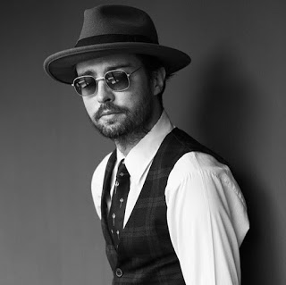
ตัวอย่างการเขียนอัตชีวประวัติ
เกิดวังปารุสก์
พระเจ้าบรมวงศ์เธอ พระองค์เจ้าจุลจักรพงษ์

Slide 6
เกิดวังปารุสก์ พระเจ้าบรมวงศ์เธอ พระองค์เจ้าจุลจักรพงษ์
ข้าพเจ้า เกิดเมื่อ วันเสาร์ ที่ ๒๘ มีนาคม ๒๔๕๐ ที่วังปารุสกวัน กรุงเทพฯ ก่อนที่ข้าพเจ้าจะบรรยายถึงกำเนิดของข้าพเจ้า และเรื่องราวที่เกี่ยวกับตัวข้าพเจ้าเองเมื่อยังเป็นเด็กเล็ก ๆ อยู่ ข้าพเจ้าเห็นว่าควรจะอธิบายเสียก่อน ว่าใครเป็นบิดาของข้าพเจ้า เพราะว่าท่านทั้งสองย่อมสำคัญกว่าข้าพเจ้าเป็นอันมากในวาระนั้น

Slide 7
เกิดวังปารุสก์ พระเจ้าบรมวงศ์เธอ พระองค์เจ้าจุลจักรพงษ์ (ต่อ)
บิดาของข้าพเจ้า คือ สมเด็จเจ้าฟ้า จักรพงษ์ภูวนาถ นริศรราชมหามกุฏวงศ์ จุฬาลงกรณ์นรินทร์สยามพิชิติทรวรางกูร สมบูรณ์พิสุทธิชาติ วิมโลภาสอุภัยปักษ์อรรควรรัตน์ ขัตติราชกุมาร กรมหลวงพิษณุโลกประชานาถ เป็นพระโอรสองค์ที่ ๔๐ ของพระบาทสมเด็จพระปรมินทรมหาจุฬาลงกรณ์ พระจุลจอมเกล้าเจ้าอยู่หัว (รัชกาลที่ ๕ ในพระบรมราชวงศ์จักรี) และพระองค์ที่ ๔ ในสมเด็จพระศรีพัชรินทราบรมราชินีนาถ พระบรมราชชนนีพระพันปีหลวง (พระองค์เจ้าเสาวภาผ่องศรี) พระราชธิดาของพระบาทสมเด็จพระจอมเกล้าเจ้าอยู่หัว (รัชกาลที่ ๔)

Slide 8
เกิดวังปารุสก์ พระเจ้าบรมวงศ์เธอ พระองค์เจ้าจุลจักรพงษ์ (ต่อ)
...แม่ของข้าเจ้าชื่อ คัทริน เดสนิตสกี (Desnjtski) บิดาของแม่ซึ่งตายเสียแต่เมื่ออายุยังไม่ถึง ๑ ขวบ คือ อิวาน เดสนิตสกี ได้รับราชการในกระทรวงยุติธรรม และได้เป็นประธานผู้พิพากษาศาลสูงของแคว้นลุตซมียสในราชการพลเรือนสูงเท่ากับชั้นพลตรีอย่างที่เราเคยมีมาแต่ก่อน เรียกว่า มหาอำมาตย์ตรี มารดาของแม่ เกิดในตระกูล คิชเนียคอฟฟ (Khijniakoff) อันเป็นตระกูลซึ่งอยู่ใกล้เมืองเคียฟในแคว้นยูเครน ทั้งตาและยายของข้าพเจ้าเมื่อแต่งงานกันเป็นหม้ายมาแล้วทั้งคู่ และทั้งสองมีลูกติดมาด้วยหลายคน แต่เมื่อแต่งงานแล้วมีลูกด้วยกัน ๒ คน คือลุงของข้าพเจ้า อิวาน ซึ่งได้เข้ารับราชการต่างประเทศ และเมื่อปฏิวัติใหญ่เกิดขึ้น กำลังเป็นเลขานุการเอกอยู่ที่สถานทูตรุสเซีย ณ กรุงปักกิ่ง

Slide 9
เกิดวังปารุสก์ พระเจ้าบรมวงศ์เธอ พระองค์เจ้าจุลจักรพงษ์ (ต่อ)
แม่ของข้าพเจ้าเกิดเมื่อวันที่ ๑๐ พฤษภาคม พ.ศ. ๒๔๓๑ ครั้นถึงวันที่ ๒๔ มิถุนายน ในปีเดียวกัน ตาก็ตาย ฉะนั้นแม่จึงมิได้เคยรู้จักตาเลย และยายได้เลี้ยงดูอบรมมาโดยตนเองอยู่ด้วยกันที่เมืองเคียฟ และแม่ก็ได้เคยรับการศึกษาตามสมควรแก่ฐานะ คือมีพี่เลี้ยงเป็นฝรั่งเศสเพื่อสอนภาษา และภายหลังก็ไปโรงเรียน ส่วนสมัยหยุดเรียนก็มักจะไปพักกับพี่ของยายซึ่งร่ำรวยมาก มีที่ดินของตนเองมากและบ้านช่องใหญ่โต และชอบชักชวนหลานชายและหญิงซึ่งมีมาก ให้ไปพักอยู่กับลูกชายคนเดียวของท่านในสมัยหยุดเรียน ญาติพี่น้องที่อยู่ด้วยกันเป็นหมู่ใหญ่ ก็ย่อมจะได้รับความสุขเพลิดเพลินมิใช่น้อย

Slide 10
เกิดวังปารุสก์ พระเจ้าบรมวงศ์เธอ พระองค์เจ้าจุลจักรพงษ์ (ต่อ)
แม่ของข้าพเจ้าเกิดเมื่อวันที่ ๑๐ พฤษภาคม พ.ศ. ๒๔๓๑ ครั้นถึงวันที่ ๒๔ มิถุนายน ในปีเดียวกัน ตาก็ตาย ฉะนั้นแม่จึงมิได้เคยรู้จักตาเลย และยายได้เลี้ยงดูอบรมมาโดยตนเองอยู่ด้วยกันที่เมืองเคียฟ และแม่ก็ได้เคยรับการศึกษาตามสมควรแก่ฐานะ คือมีพี่เลี้ยงเป็นฝรั่งเศสเพื่อสอนภาษา และภายหลังก็ไปโรงเรียน ส่วนสมัยหยุดเรียนก็มักจะไปพักกับพี่ของยายซึ่งร่ำรวยมาก มีที่ดินของตนเองมากและบ้านช่องใหญ่โต และชอบชักชวนหลานชายและหญิงซึ่งมีมาก ให้ไปพักอยู่กับลูกชายคนเดียวของท่านในสมัยหยุดเรียน ญาติพี่น้องที่อยู่ด้วยกันเป็นหมู่ใหญ่ ก็ย่อมจะได้รับความสุขเพลิดเพลินมิใช่น้อย...

Slide 11
ที่มา “เกิดวังปารุสก์” พระเจ้าบรมวงศ์เธอ พระองค์เจ้าจุลจักรพงษ์
เป็นหนังสือที่ทรงเล่าถึงสภาพชีวิตภายในพระราชสำนักตั้งแต่ พ.ศ. 2450 – 2495 ทั้งเรื่องการเมืองไทยในปลายรัชกาลที่ 5 - รัชกาลที่ 9 สภาพภูมิประเทศ การศึกษาและศาสนาในสมัยนั้น จึงเป็นหนังสือที่ใช้อ้างอิงในการศึกษาประวัติศาสตร์ได้เป็นอย่างดี อีกทั้งยังได้กล่าวถึงพระราชวังของประเทศอังกฤษ พระราชพิธีต่างๆ รวมถึงประเทศอื่นๆ ในทวีปยุโรปด้วย

Slide 12
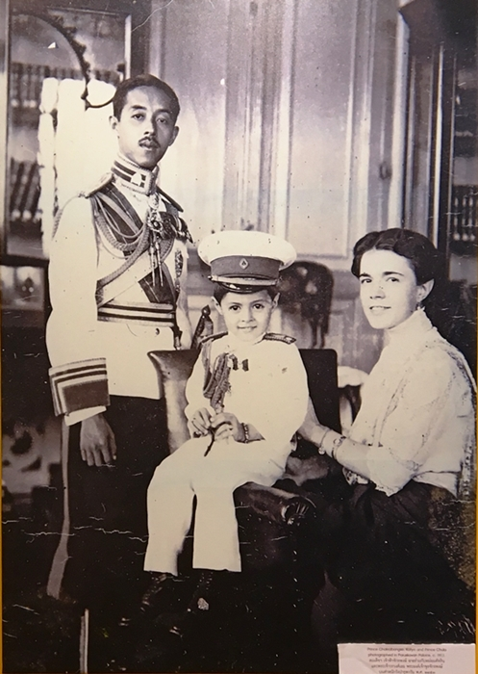
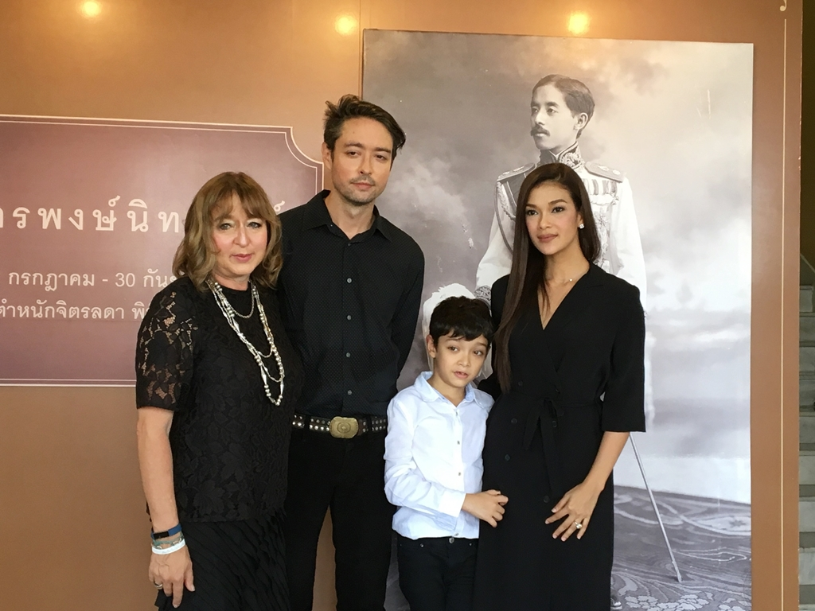
ที่มา “เกิดวังปารุสก์” พระเจ้าบรมวงศ์เธอ พระองค์เจ้าจุลจักรพงษ์

Slide 13
เรามาเขียนเรื่องของตัวเองกันค่ะ
ให้นักเรียนเขียนอัตชีวประวัติของตนเอง ความยาว ๑ - ๒ หน้ากระดาษ A4
ปล. งานนี้ทำและส่งในคาบเรียน

